Slide 1






Presentasi
HOUSE MEDIAN VALUE PREDICTION
Capstone Project 3 Purwadhika
JCDSAH - 0104
Presented by
DIMAS RAGIL SAMPOERNA
JCDSAH - 0104

Slide 2

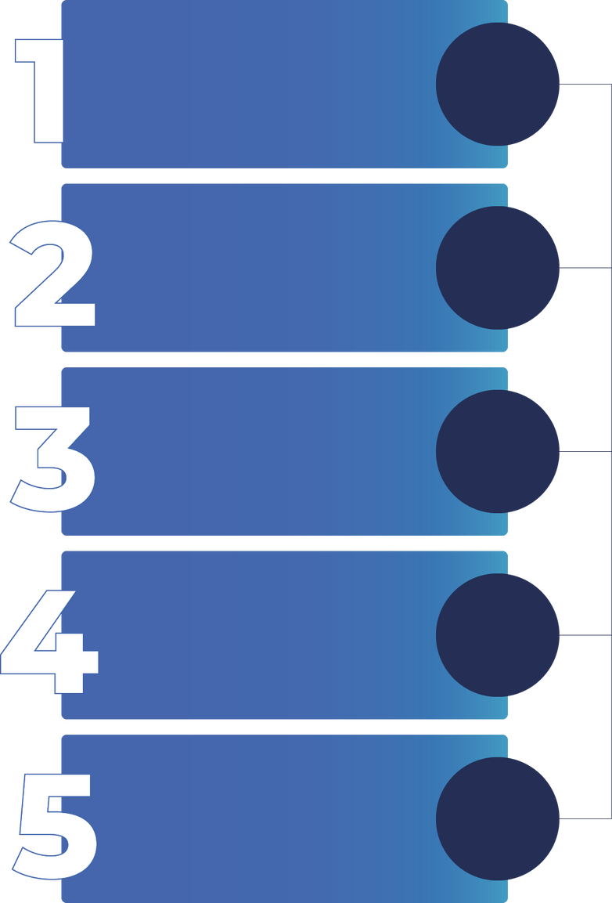
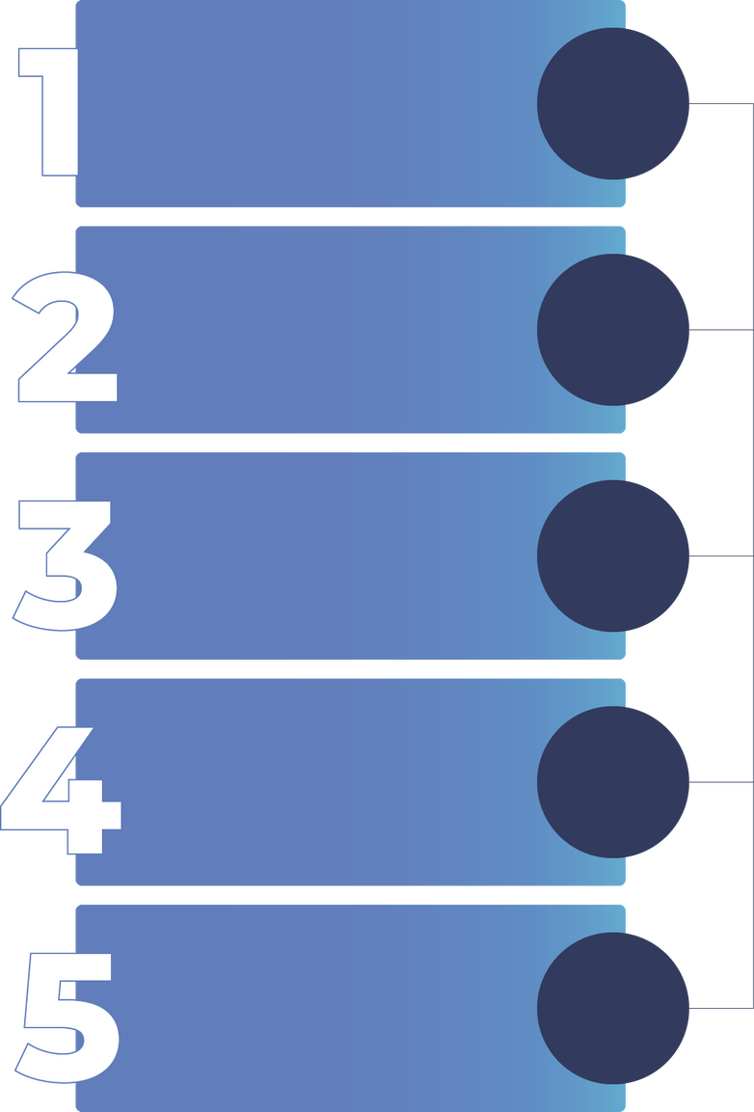
Pokok Bahasan
1.
5.
Latar Belakang
Modeling Machine Learning
2.
6.
Data Preparation And Understanding
Feature Importan & Analisis Residual
3.
7.
Exploration Data Analisi
Conclusion
4.
Feature Selection

Slide 3

Latar Belakang
California adalah negara bagian terpadat di AS dengan pertumbuhan ekonomi dan urbanisasi tinggi. Kenaikan harga properti mendorong kebutuhan akan informasi prediksi harga rumah yang akurat. seiring dengan pertumbuhan ekonomi dan urbanisasi yang pesat di California, kebutuhan akan hunian yang terjangkau semakin meningkat. Namun, fluktuasi harga rumah yang dipengaruhi oleh berbagai faktor lingkungan seperti pendapatan penduduk, kepadatan, dan lokasi geografis, membuat estimasi harga menjadi tantangan tersendiri bagi pelaku industri properti maupun masyarakat.
Latar Belakang

Slide 4


Problem Statement
Bagaimana membangun model prediktif yang mampu memperkirakan harga median rumah secara akurat berdasarkan karakteristik lingkungan dan demografis di suatu wilayah?
Objective
Action
Value
Membangun model regresi yang mampu meminimalkan kesalahan prediksi terhadap nilai harga rumah. Kinerja model akan dievaluasi menggunakan metrik
.
Memberikan rekomendasi harga jual
Menyediakan informasi berbasis data untuk analisis pasar properti secara lebih objektif
Meningkatkan efisiensi pengambilan keputusan dalam industri properti
Mengoptimalkan Return on Investment (ROI) bagi investor dan pengembang
Mengurangi risiko kesalahan estimasi harga, baik dari sisi penjual maupun pembeli
Latar Belakang

Slide 5




Pengembang Properti (Real Estate Developers)
STAKE HOLDERS
Pemerintah Lokal & Perencana Kota (Urban Planners)
Investor Properti
Latar Belakang

Slide 6


Data Preparation And General Understanding
Dataset
Karakteristik Hunian
California House 1990
14447 Baris
10 kolom
housing_median_age
total_rooms
total_bedrooms
households
Lokasi Geografis
Ekonomi
longitude
latitude
ocean_proximit
median_income:
median_house_value
Karakteristik Penduduk
Population
Data Preparation And General Understanding

Slide 7


Exploratory Data Analysis
/EDA
Distribusi dan Penyebaran Data
Missing & Duplicate
Data Outliers
Housing Location by Coordinates dan Ocean Proximity
Identifikasi Distribusi Data
Identifikasi Missing dan Duplicate
Penangan terhadap data
Identifikasi Outliers
Penangan terhadap data

Slide 8
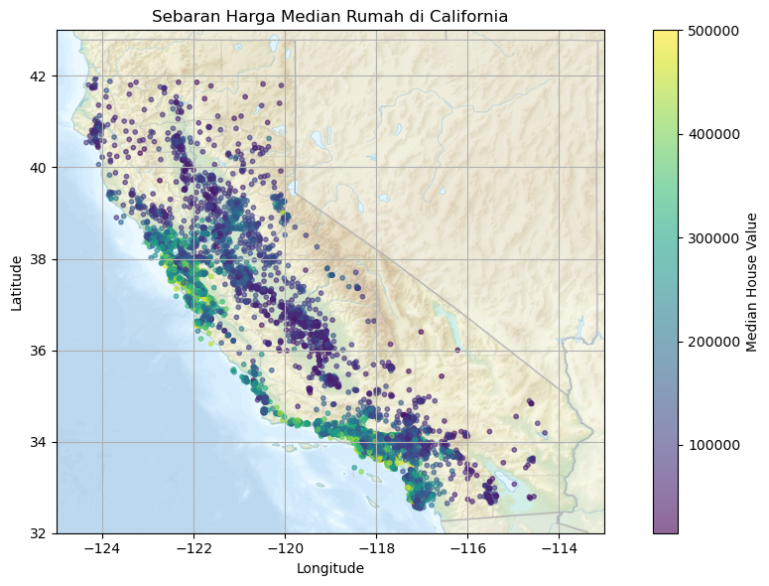
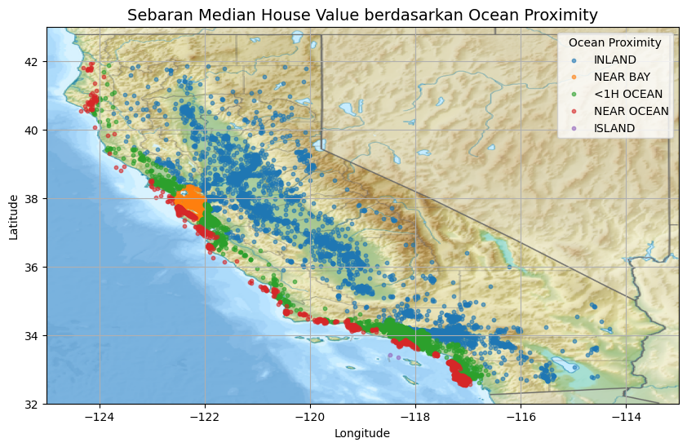
HOUSING LOCATION BY COORDINATES & OCEAN PROXIMITY
Exploratory Data Analisis
Notes:
dapat di oihat berdasarkan pesebaran bahwa rumah di daerah pesisir harga nya cenderung lebih tinggi dari pada rumah yang jauh dari pesisir, lalu dapat kita lihat bahwa terdapat 2 data yang untuk kategori island

Slide 9
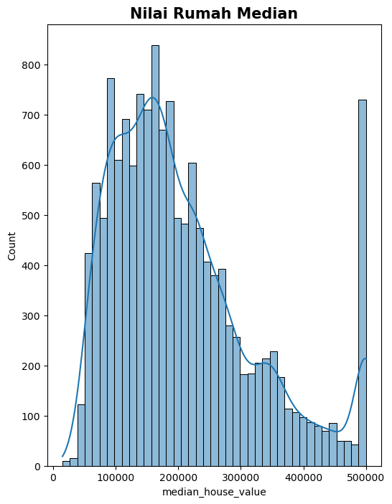
HISTOGRAM MEDIAN HOUSE VALUE
Note
Nilai 500001 pada median_house_value merupakan cap (batas atas). Data ini dihapus karena dapat mengganggu akurasi model prediksi.
Exploratory Data Analisis

Slide 10

Template Presentasi
Missing
& DUPLICATE
Missing
Duplicate
Handle
Total Beds Rooms : 193
Tidak Terdapat Data duplicate
Missing value ditangani menggunakan Iterative Imputer dengan pendekatan Linear Regression, untuk memperkirakan nilai yang hilang secara lebih akurat berdasarkan pola hubungan antar fitur
Exploratory Data Analisi

Slide 11

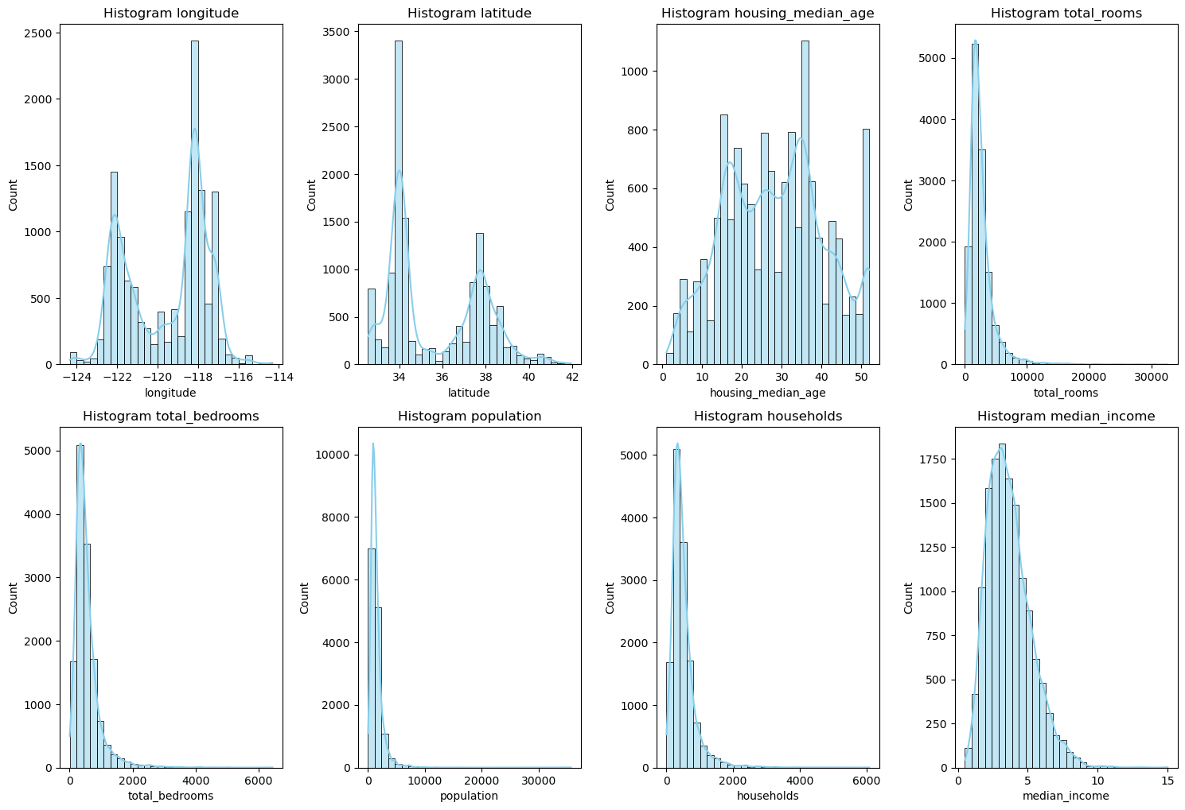

HISTOGRAM NUMERIKAL KOLOM
Exploratory Data Analisis

Slide 12
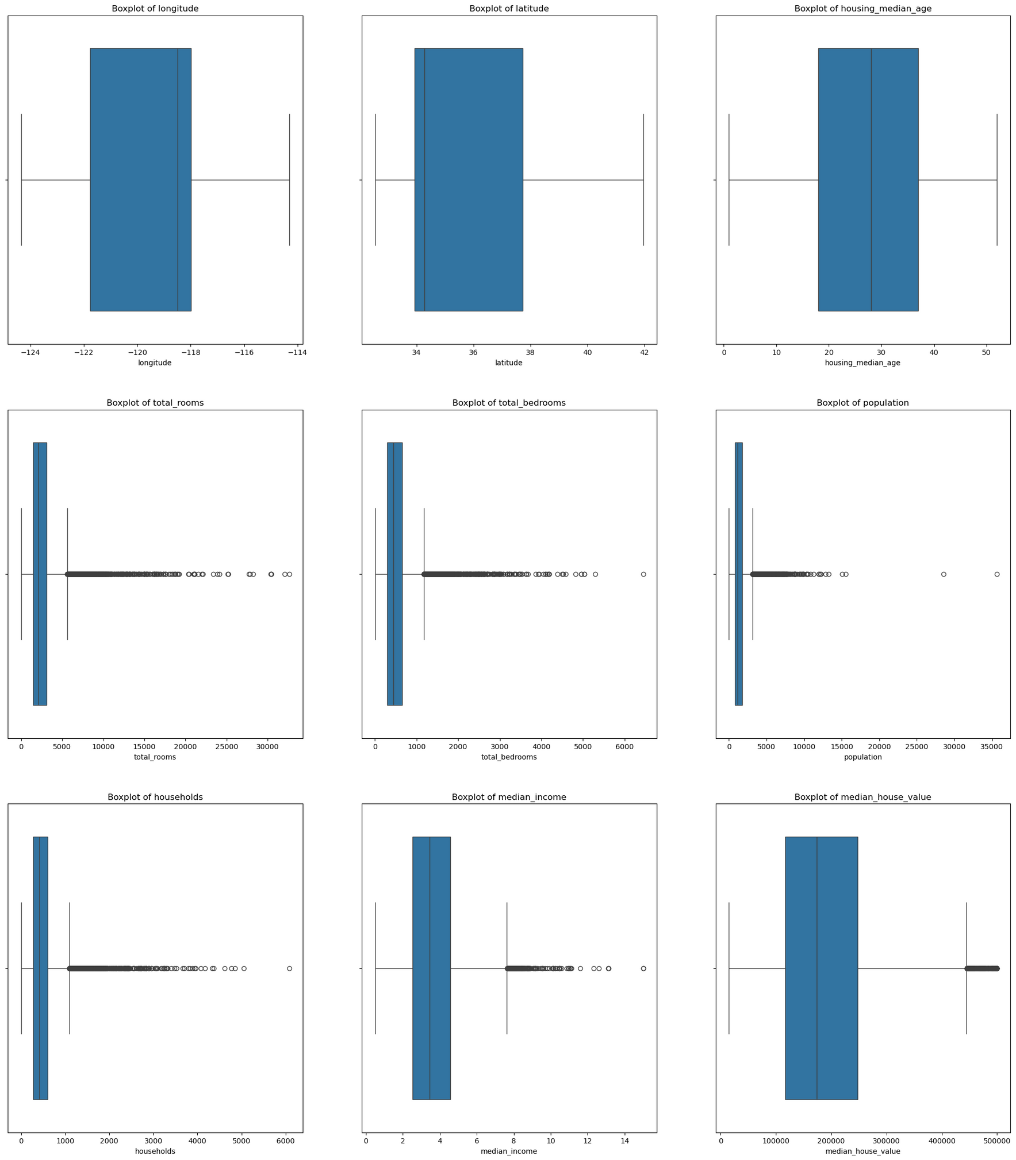
BOXPLOT NUMERIKAL KOLOM
Exploratory Data Analisis

Slide 13
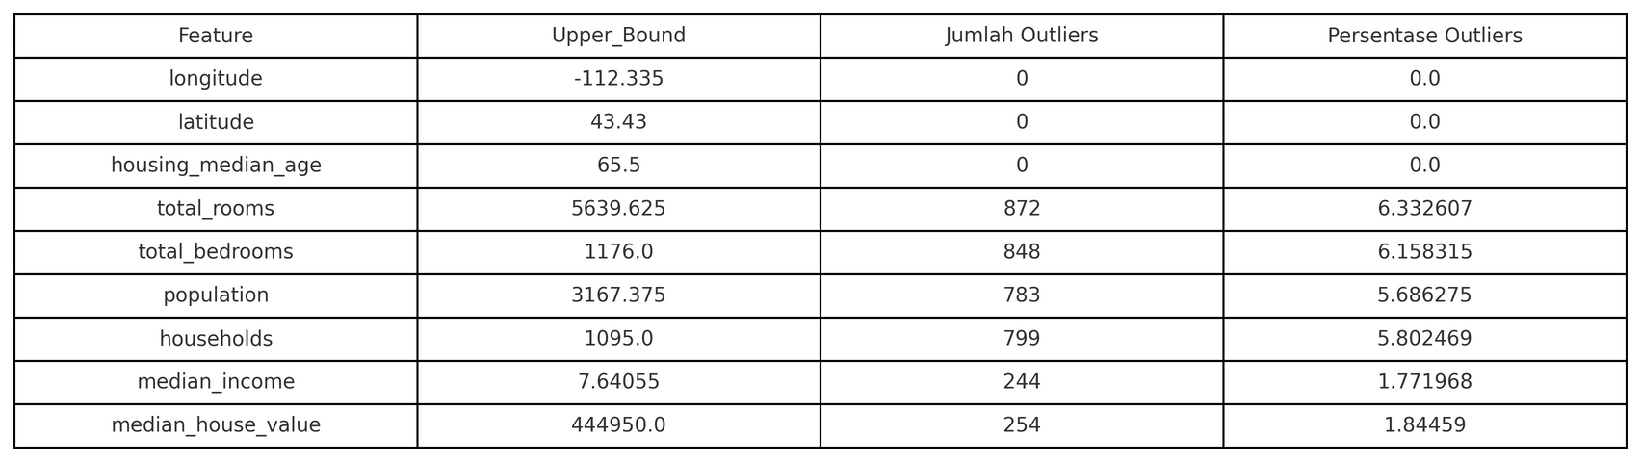
OUTLIERS DETECTIONS
Note
Jumlah baris yang akan dihapus: 1605 dari 13770 baris
Persentase data yang akan hilang: 11.66%
Data Clean : 12165 Baris
Exploratory Data Analisis

Slide 14


Redundancy Check
Feature Selection berdasarkan Korelasi Antar-Fitur
Encoding & Data Scaler
FEATURE SELECTION
Metode Encoding
Metode Data Scaler
Data Splitting

Slide 15
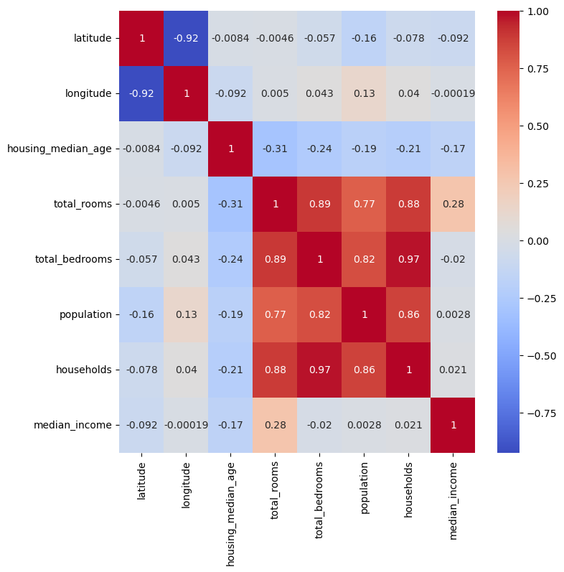
REDUDANCY CHECK BY CORRELATION
Feature Selection

Slide 16
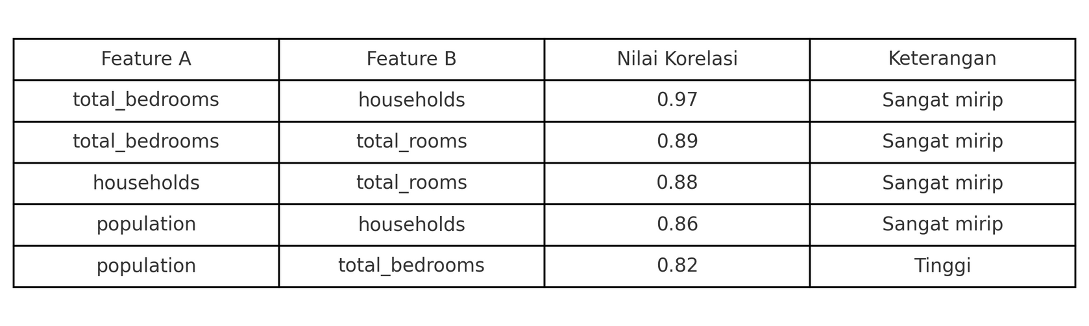
REDUDANCY CHECK BY CORRELATION
Note
Tidak menggunakan Feature Household dan Total Bedsroom
Feature Selections

Slide 17
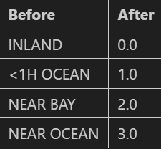
ENCODING & SCALER
ENCODIN
SCALER
ocean_proximity adalah data kategorikal yang perlu diubah ke format numerik agar dapat digunakan oleh model. Kami menggunakan Ordinal Encoding dengan urutan logis berdasarkan kedekatan ke laut
Karena data numerik yang digunakan tidak berdistribusi normal dan mengandung outlier, maka metode skalering yang dipilih adalah Robust Scaler.
Feature Selection

Slide 18

Template Presentasi
DATA SPLIT
Variable X
Variable Y
Konfigurasi
Latitude
longitude
housing median age
total rooms
population
median income
ocean proximity
r
Median House Value
Train Set : 80%
Test Set : 20%
Random State : 2042
Limitasi Model
Tidak Terdapat kategori Island
Media Value Kurang Dari 500.000 USD
Feature Selection

Slide 19
MODELING MACHINE LEARNING
METRICS EVALUATION REGRESSION
BECHMARKING MODEL
MODEL PREDICT
TUNNING MODEL
Modeling Machine Learning

Slide 20

Mean Absolute Error (MAE)
adalah metrik evaluasi yang menghitung rata-rata selisih absolut antara nilai prediksi dan nilai aktual.
MAE memberikan gambaran seberapa besar rata-rata kesalahan model dalam satuan yang sama dengan target.
METRICS EVALUATION REGRESSION
R² Score (Koefisien Determinasi)
mengukur seberapa baik model mampu menjelaskan variasi data target. Nilainya berkisar antara 0 hingga 1, atau bisa juga negatif jika model sangat buruk.
R² = 1 → prediksi sempurna
R² = 0 → model tidak lebih baik dari rata-rata
R² < 0 → model lebih buruk dari tebakan rata-rata
Mean Absolute Percentage Error (MAPE)
adalah metrik yang menunjukkan rata-rata persentase kesalahan antara nilai aktual dan prediksi.
MAPE mengukur seberapa besar kesalahan model secara relatif terhadap nilai asli, sehingga memudahkan interpretasi dalam bentuk persentase
Modeling Machine Learning

Slide 21
NAMA MODEL | MAE | MAPE (%) | R² SCORE
LINEAR REGRESSION | 44182,404 | 29,36 | 0.577
RIDGE REGRESSION | 44179,0211 | 29,35 | 0.577
LASSO REGRESSION | 44182,162 | 29,36 | 0.577
RANDOM FOREST | 29257,179 | 18,09 | 0,773
XGBOOST | 28204,041 | 17,56 | 0,789
MODEL BECHMARKING
Note
Lasso & Ridge Alpha : 0,5
Random State : 2042
Cross Validation Split : 10
Cross Validation Shuffle : True
XGBoost Versbosity : 0
Modeling Machine Learning

Slide 22
NAMA MODEL | MAE | MAPE (%) | R² SCORE
RANDOM FOREST | 29358,432 | 18,09 | 0,767
XGBOOST | 28110,644 | 17,42 | 0,768
MODEL PREDICT
Note
Random State : 2042
XGBoost Versbosity : 0
Modeling Machine Learning

Slide 23
NAMA MODEL | MAE | MAPE (%) | R² SCORE
RANDOM FOREST | 10584,23 | 6,56 | 0,97
XGBOOST | 50365,93 | 35,26 | 0,47
MODEL TUNNING TRAIN SET
Note
Grid Search
Random State : 2042
XGBoost Versbosity : 0
Cross Validation Fold : 10
Modeling Machine Learning

Slide 24
NAMA MODEL | MAE | MAPE (%) | R² SCORE
RANDOM FOREST | 29268.64 | 18.04 | 0.76
XGBOOST | 28110.64 | 17,42 | 0,78
MODEL TUNNING TES SET
Best Parameter:
Random Forest
Random State : 2042
Estimator : 200
Max Depth : None
Min Sample Split : 2
Random State : 2042
Estimator : 200
Max Depth : 7
Sub Sample : 0.8
Learning Rate :0.1
Modeling Machine Learning

Slide 25
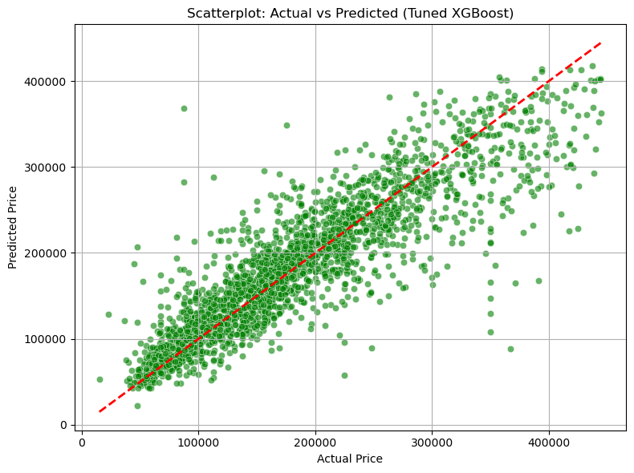
SCATTERPLOT ACTUAL VS PREDICT
- Prediksi Akurat Secara Umum
Sebagian besar titik berada dekat garis ideal → model cukup presisi.
- Pola Penyebaran Seimbang
Tidak terlihat kecenderungan over/underpredict yang konsisten.
- Deviasi pada Harga Tinggi
Error membesar pada harga tinggi — disebabkan variabilitas alami & data sedikit.
- Akurasi Baik di Harga Menengah
Prediksi paling rapat di rentang harga umum → sesuai sebaran data.
Modeling Machine Learning

Slide 26

FEATURE IMPORTANS & ANALIS RESIDUAL
Feature Important
Analisis Residual
Scatter plot Residual Vs Predic
Histogram Residual
www.reallygreatsite.com

Slide 27
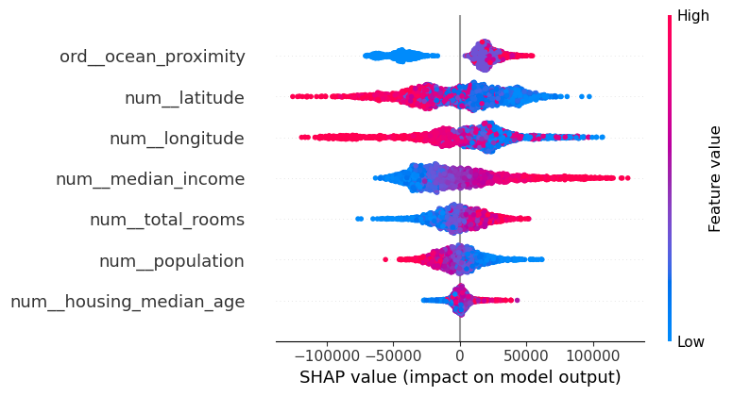
FEATURE IMPORTANT
Fitur dengan dampak terbesar:
median_income : Semakin tinggi pendapatan, semakin tinggi harga rumah.
longitude/ latitude : Lokasi geografis sangat memengaruhi harga (nilai SHAP besar).
housing_median_age: Usia rumah juga berdampak terhadap prediksi, tapi tidak sekuat lokasi
Feature Importans & Analis Residual

Slide 28
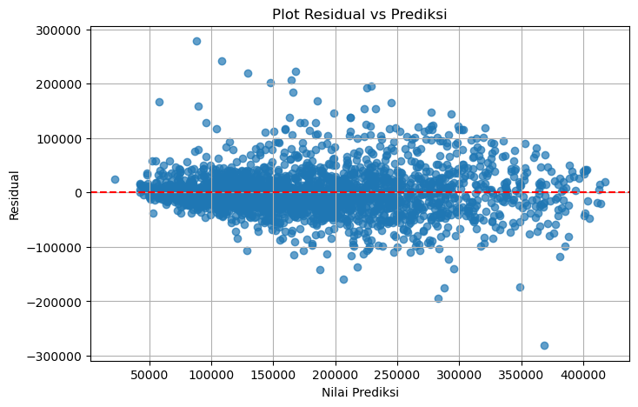
ANALISIS RESIDUAL SCATTER PLOT RESIDUAL
Penyebaran Acak: menandakan model memenuhi asumsi homoskedastisitas dan tidak memiliki pola bias sistematis.
Sedikit Variasi Terlihat sedikit peningkatan penyebaran residual pada rentang prediksi menengah (~200.000–300.000), namun tidak signifikan.
Pola residual yang acak mendukung bahwa model tidak underfitting maupunoverfitting, dan mampu menangkap struktur data dengan baik
Feature Importans & Analis Residual

Slide 29
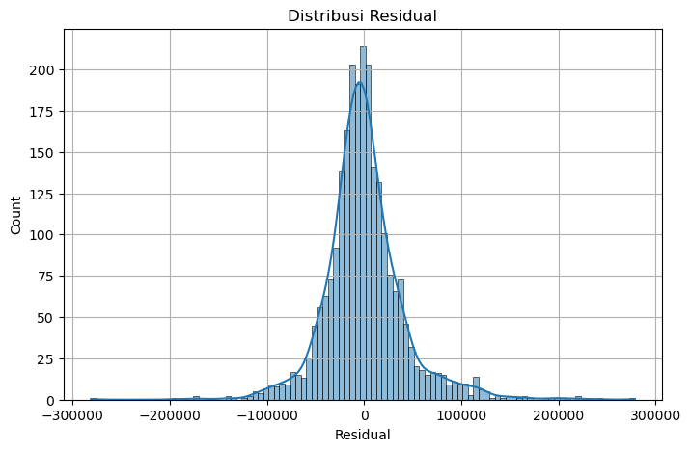
ANALISIS RESIDUAL HISTOGRAM RESIDUAL
Feature Importans & Analis Residual

Slide 30

Template Presentasi
CLOSING
STATEMENT
SARAN IMPLEMENTASI
KESIMPULAN
BISNIS IMPACT

Slide 31



KESIMPULAN
Dengan integrasi yang tepat, model prediksi harga rumah ini dapat menjadi alat strategis dalam ekosistem properti digital, memberikan nilai tambah untuk semua pemangku kepentingan: developer, investor, pembeli, platform digital, dan lembaga keuangan.
Closing Statement

Slide 32
BISNIS
IMPACT
B. OPTIMASI LOKASI INVESTASI
C. EFISIENSI INVESTASI & ROI MAKSIMAL
D. MINIMASI RISIKO KEUANGAN
A. TRANSFORMASI PENGAMBILAN KEPUTUSAN
Closing Statement

Slide 33
SARAN IMPLIMENTASI
A.NTEGRASI DI APLIKASI PROPERTI DIGITAL
B. UPDATE DATASET KE TAHUN TERBARU
C. PERSONALISASI BERDASARKAN PREFERENSI KONSUMEN
Closing Statement

Slide 34
TERIMA
KASIH
Presented by
DIMAS RAGIL SAMPOERNA

